Slide 1
Kuliah
Sistem Fuzzy
Pertemuan 5
“Sistem Inferensi Fuzzy”

Slide 2
Fungsi-fungsi Implikasi
Conditional Fuzzy Proposition
- Digunakan pernyataan IF
- IF X is A THEN y is B
Unconditional Fuzzy Proposition
- Tidak digunakan pernyataan IF
- X is A

Slide 3
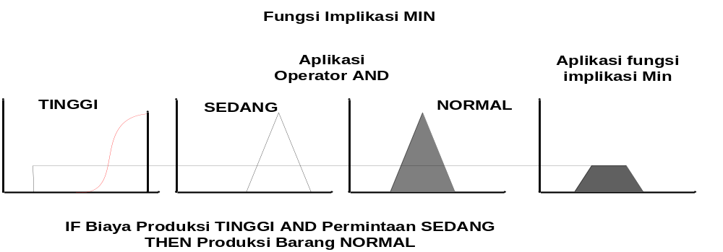
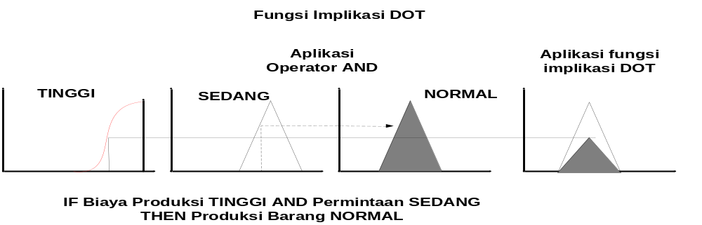
Conditional Fuzzy Proposition
Fungsi Implikasi MIN
Fungsi Implikasi DOT (Product)

Slide 4
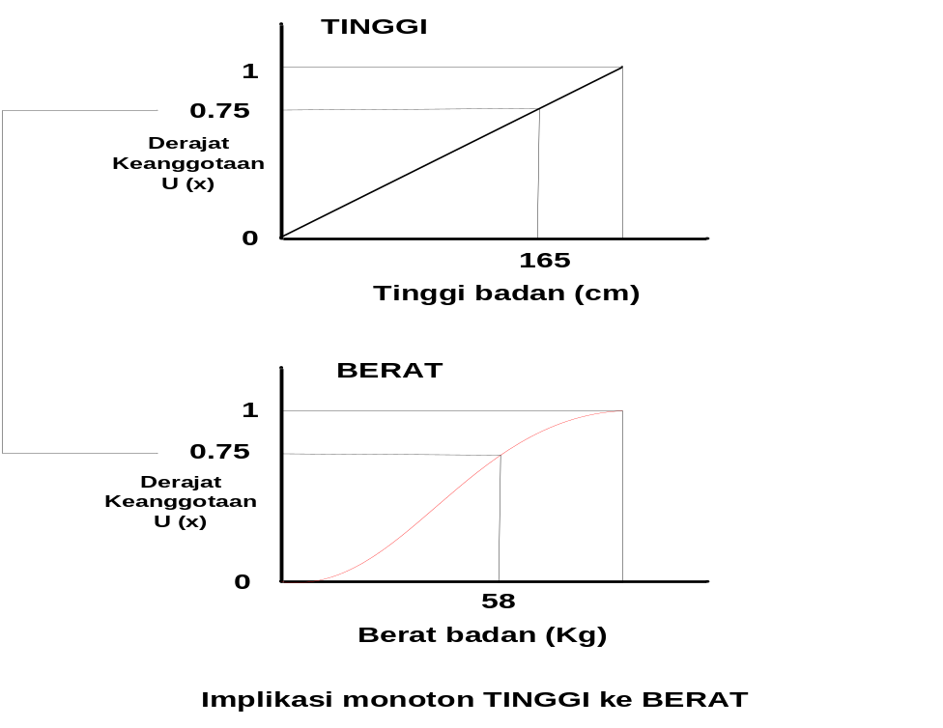
Penalaran Monoton
Dasar teknik implikasi fuzzy
Contoh : IF tinggi badan is TINGGI THEN berat badan is BERAT

Slide 5
Metode MAMDANI (Max-Min)
Untuk mendapatkan output diperlukan 4 tahap :
- Pembentukan himpunan fuzzy
- Aplikasi fungsi implikasi
- Komposisi aturan :
Metode Maximum
Metode Additive
Metode Probabilistik OR
- Defuzzy (defuzifikasi)

Slide 6
Metode Maximum
Solusi himpunan fuzzy berdasar nilai maksimum dari Rule
Hasilnya digunakan untuk memodifikasi daerah fuzzy
Mengaplikasikan ke output dengan menggunakan operator OR
µsf[xi] ← max(µsf[xi], µkf[xi])
µsf[xi], nilai keanggotaan solusi fuzzy rule ke–i
µkf[xi], nilai keanggotaan konsekuen fuzzy rule ke–i

Slide 7
Contoh :
IF Biaya Produksi RENDAH And Permintaan NAIK
THEN Produksi Barang BERTAMBAH (R1)
IF Biaya Produksi STANDAR
THEN Produksi Barang NORMAL (R2)
IF Biaya Produksi TINGGI And Permintaan TURUN
THEN Produksi Barang BERKURANG (R3)

Slide 8
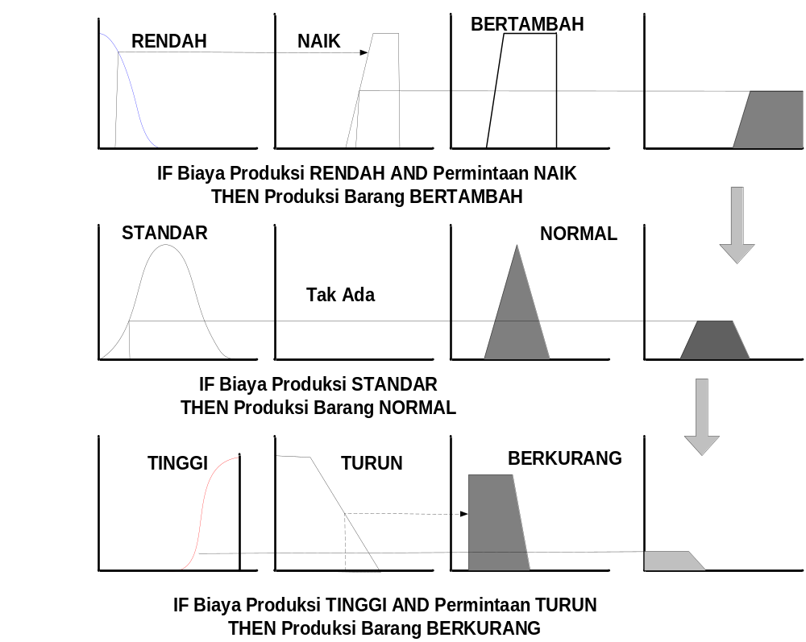
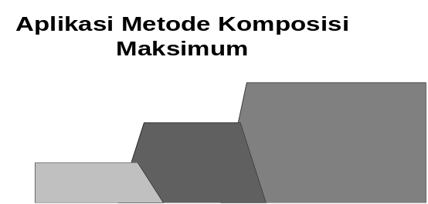
Komposisi Aturan Fuzzy Metode MAX

Slide 9
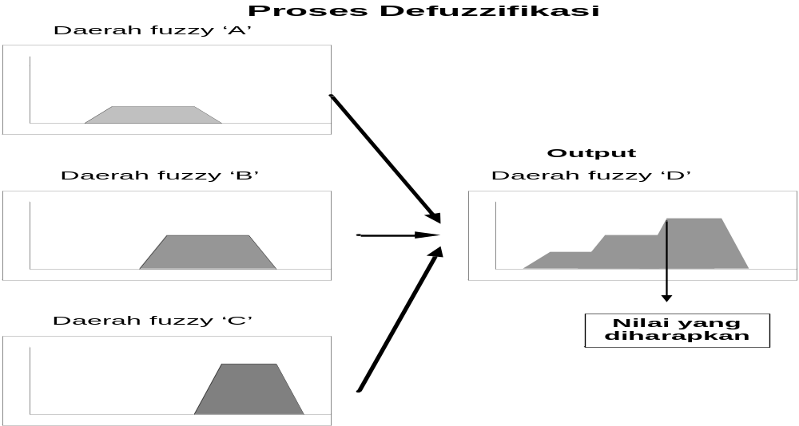
Defuzzifikasi
Input dari himpunan fuzzy yang diperoleh dari komposisi aturan-aturan fuzzy
Output merupakan suatu bilangan pada domain himpunan fuzzy tersebut
Contoh :

Slide 10
Metode Defuzzifikasi
Metode Centroid
Metode Bisektor
Metode Mean of Maximum (MOM)
Metode Large of Maximum (SOM)
Metode Smallest of Maximum (SOM)

Slide 11
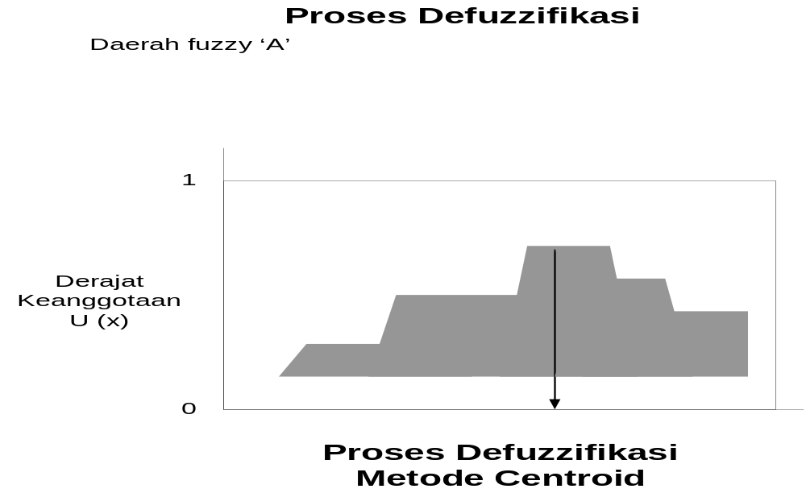
Metode Centroid
Solusi himpunan fuzzy diperoleh dengan cara meng-ambil titik pusat (Z*) dari daerah fuzzy.

Slide 12
Metode Defuzzifikasi (con’t)
Metode Bisektor, solusi crisp diperoleh dengan cara mengambil nilai pada domain fuzzy yang memiliki keanggotaan setengah dari jumlah total nilai keanggotaan pada daerah fuzzy
Metode Mean of Maximum (MOM), solusi crisp diperoleh dengan cara mengambil nilai rata-rata domain fuzzy yang memiliki nilai keanggotaan pada daerah fuzzy maksimum.
Metode Large of Maximum (LOM), solusi crisp diperoleh dengan cara mengambil nilai terbesar pada domain fuzzy yang memiliki keanggotaan maksimum.
Metode Smallest of Maximum (SOM), solusi crisp diperoleh dengan cara mengambil nilai terkecil pada domain fuzzy yang memiliki keanggotaan maksimum.

Slide 13
Penalaran Fuzzy Metode Sugeno
Model Fuzzy Sugeno Orde-Nol
Model Fuzzy Sugeno Orde-Saturday

Slide 14
Sampai Jumpa di
Pertemuan 6
Selamat Belajar

